Slide 1

Descomplicando o desenvolvimento Web e Mobile com a poderosa biblioteca Polymer e Web Componets.

Slide 2

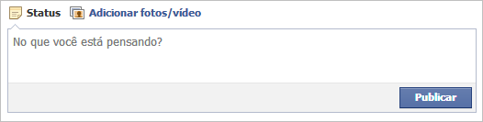



#Expotec2016 #vaisershow
Mateus Sousa
Analise e Desenvolvimento de Sistemas.
23 Anos, Campina Grande – PB.
twitter.com/jmateusousa
github.com/jmateusousa
contato.matthewd@gmail.com

Slide 3
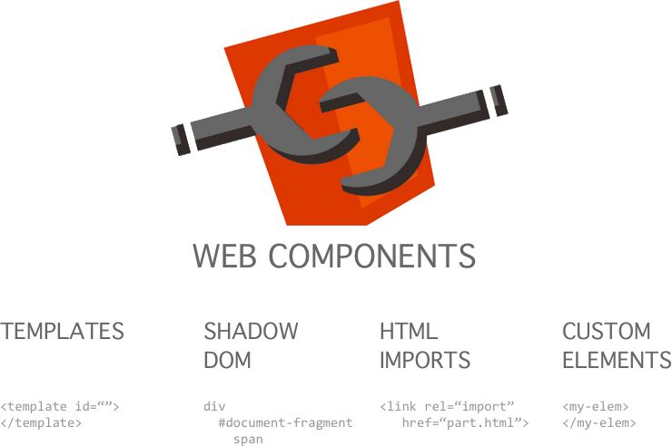
Web Components

Slide 4
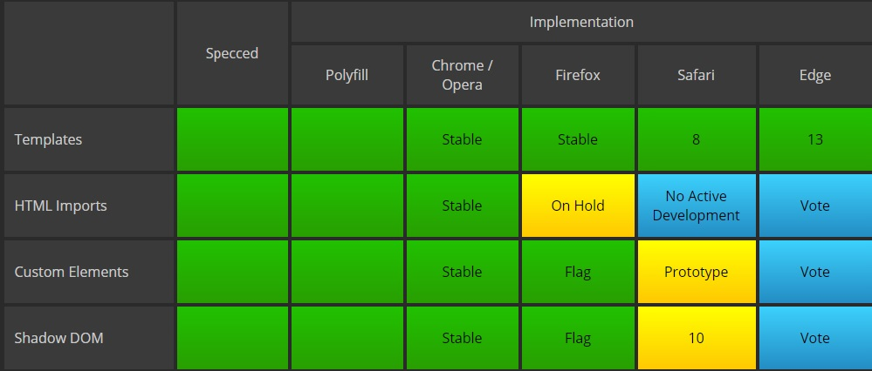
Qual é o cenário do Web Components atual?

Slide 5


Problemas...

Slide 6

Mas já tem gente usando...

Slide 7

Mas o que é o Polymer?

Slide 8
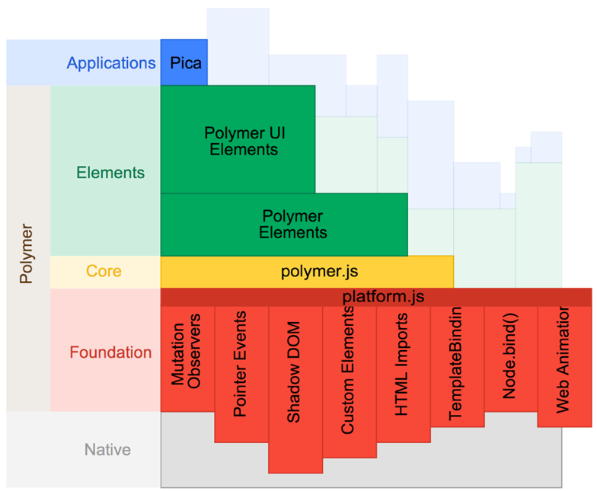
Polymer Layers

Slide 9
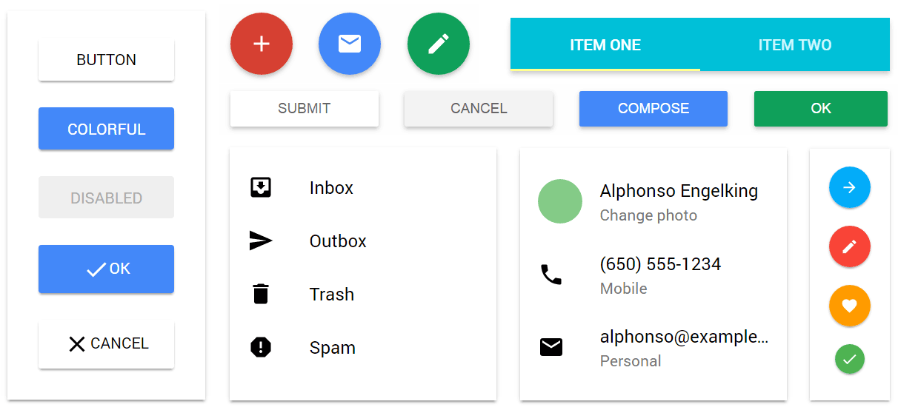
Polymer Elements elementos visuais
Paper Elements
<paper-slider>
<paper-tabs>
<paper-spinner>
Core Elements
<core-collapse>
<core-splitter>
<core-icon>

Slide 10
Elements
Criando um elemento
<polymer-element>
Criando um elemento de um existente
<polymer-element extends="...">

Slide 11
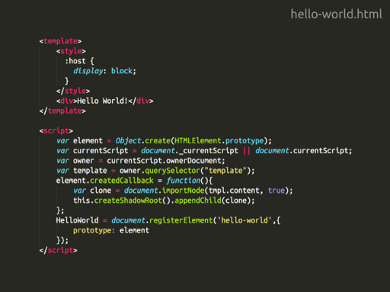

Slide 12
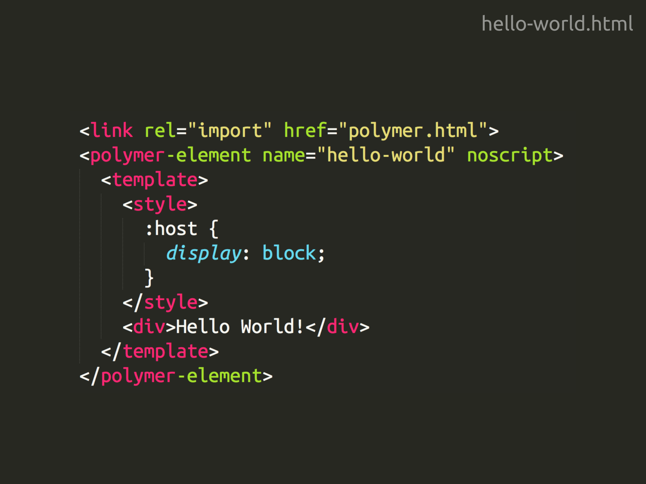
O pulo do gato...

Slide 13


Slide 14

E porque usar Polymer?

Slide 15
Aqui estão os motivos...
Produtivo
Declarativo
Performático
Manutenível
Reusável
Extensível
Interoperável
Acessível
Componentizado

Slide 16


Slide 17

E como aprender a usar?

Slide 18
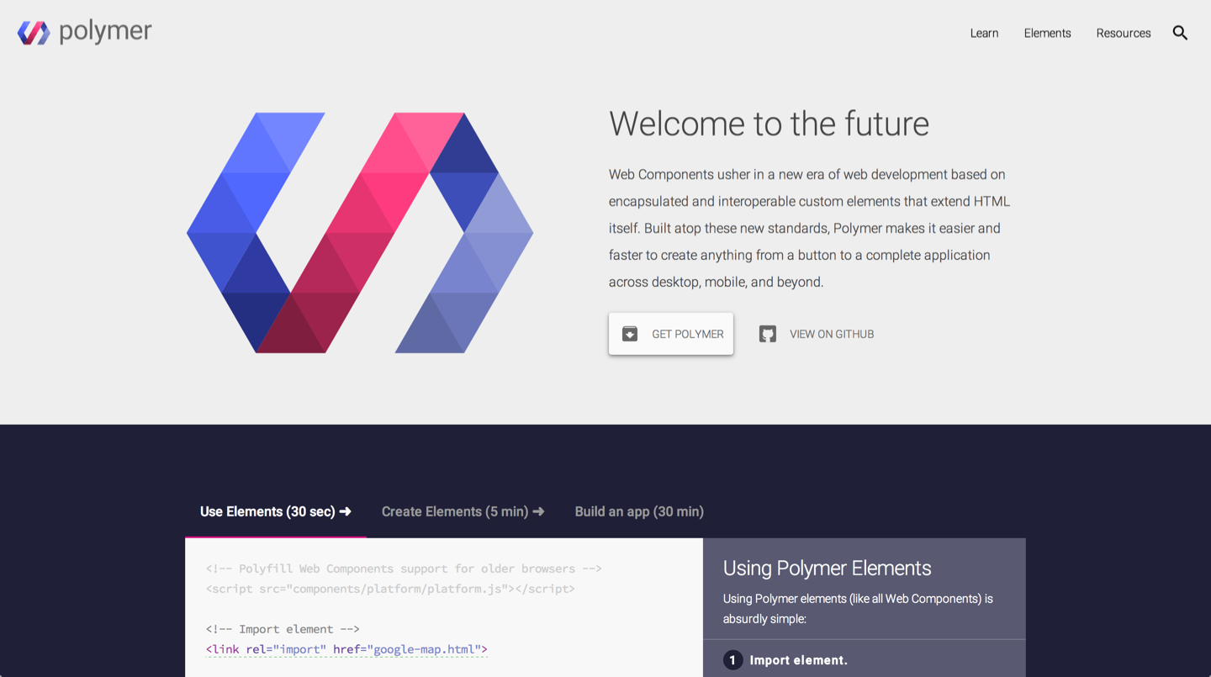
polymer-project.org

Slide 19
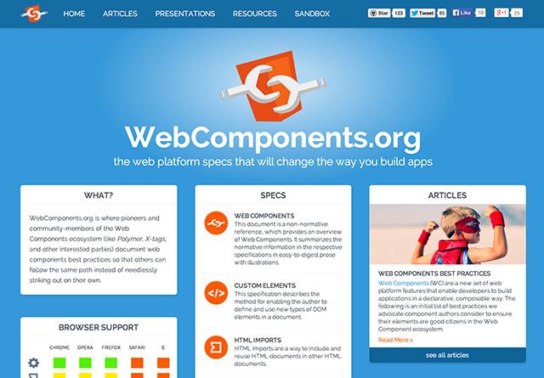
webcomponents.org

Slide 20
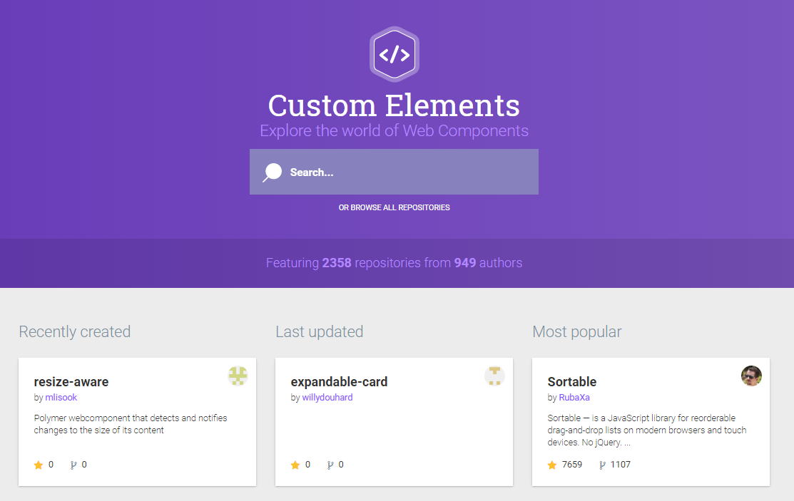
customelements.io

Slide 21

…e vamos componentizar!!

Slide 22


